Slide 1
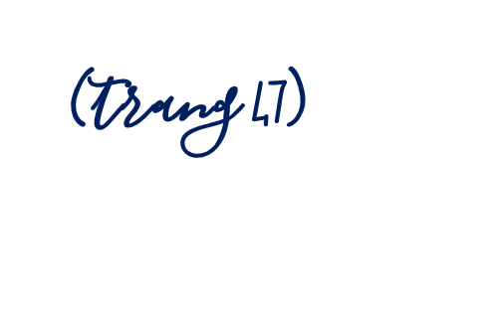

Slide 2
1. Chia sẻ với bạn về nguồn tiết kiệm của em.

Slide 3
Kể về những nguồn tiền em có được?
Gợi ý
Tiền mừng tuổi
Tiền bán giấy vụn
Tiền ông bà cho
...

Slide 4
2. Lập kế hoạch sử dụng tiền tiết kiệm
Kế hoạch sử dụng tiền tiết kiệm:
- Ghi số tiền tiết kiệm
- Ghi món đồ muốn mua

